Slide 1


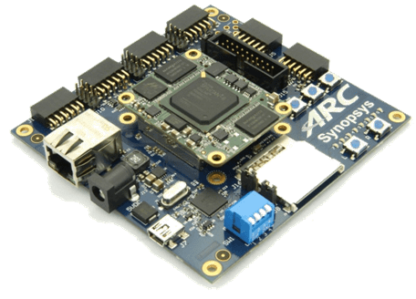
领先创新·
·超越自我
2018 Synopsys ARC杯电子设计竞赛

Slide 2
基于ARC EM处理器的智能家庭托管系统
西安电子科技大学——海尔兄弟团队
团队成员：王攀龙 郭海涛
指导老师：李康
2018年7月

Slide 3
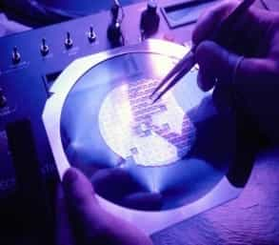
Agenda
项目概述
难点与创新
设计实现
测试结果
总结展望

Slide 4
Agenda
项目概述
难点与创新
设计实现
测试结果
总结展望

Slide 5

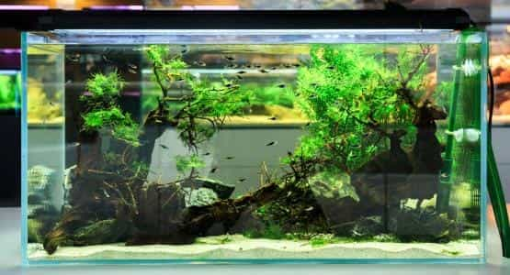


项目概述
Option 01
随着人们生活水平提高，举家外出旅行或者出国旅行越来越普遍。“出国旅游一周，家里的安全谁来负责？”
Option 03
“家中的电器是否处于正常工作态”“功耗是否处于异常状态”
Option 02
“外出半个月，我的花草缺水了怎么办？”“过年回老家，鱼儿饿死了怎么办？”
智能家庭托管系统：解决家庭在无人守护的情况下的安全问题和家中花鸟虫鱼的基本生存问题。

Slide 6
项目概述
智能家居用户调查
53.20%
37.70%
33.80%
19.50%
6.50%
价格昂贵
功能拓展不便
无法远程控制
不成系统，碎片化
其他
现有智能家居产品出现的问题

Slide 7
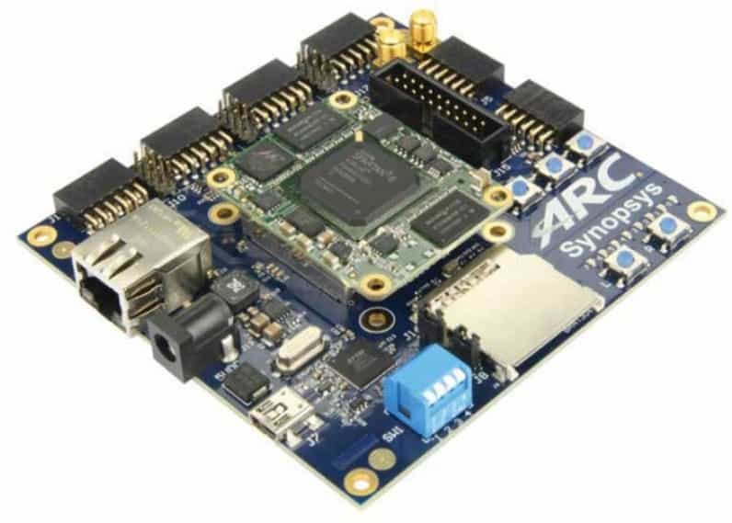


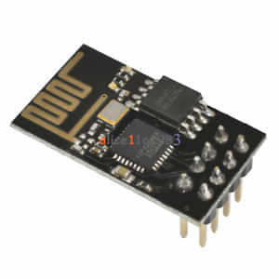
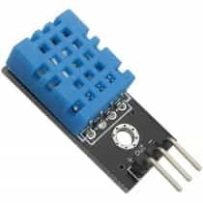
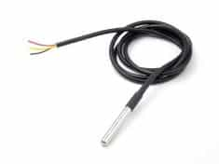

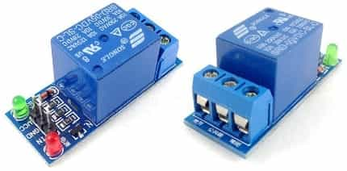

智能家庭托管系统 由ARC EM Starter Kit、WiFi Module、Speaker-Independent Automatic Speech Recognition Module、Sensor、Final controlling element，IoT云平台，embARC OPS共同组成。

Slide 8
APP
语音
室内环境监控
植物生存维持
水族箱生存维持
温湿度检测与调节
PM2.5检测
光线检测与调节
敏感气体检测报警
安全防护
土壤湿度检测与调节
植物环境温湿度检测
水温检测
增氧
水循环
自动投食
照明

Slide 9
Agenda
项目概述
难点与创新
设计实现
测试结果
总结展望

Slide 10


难点
云端数据传输
使用ARC开发板的UART接口连接串口WiFi模块
采用物联网云平台提供的WiFi固件
使得ARC 处理器能够快速接入互联网
UART
Internet
串口WiFi模块

Slide 11
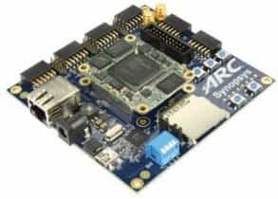

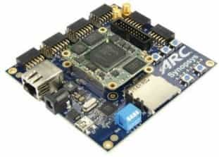
难点
物联节点M2M通信
通过将ARC EMSK接入物联网平台，可以快速实现智能家居终端间的M2M协同控制
能够实现语音助手控制环境监控系统、水族箱子系统、植物生存维持子系统
环境监控子系统
Internet
水族箱子系统
语音助手
植物生存维持子系统

Slide 12
难点
语音控制
ARC EMSK作为一个控制平台提供了许多拓展接口，可以方便地接入各种外设来扩展功能
通过ARC UART接口接入语音识别模块，采用非特定人语音识别（SI-ASR）技术，为系统提供了语音交互界面（VUI）
通过ARC SPI接口接入TTS语音合成模块，实现语音播报
UART
语音识别模块
Voice In
语音合成模块
Voice Out
SPI

Slide 13
创 新
基于云端以及语音识别的交互式应用
可拓展物联网节点设计
1、出门时APP远程控制
2、在家时语音控制
1、对于开发者而言，无需对系统进行任何结构上的更改，即可开发新的设备。
2、对于用户而言，只需要扫描新设备的二维码，即可接入智能家居托管系统进行管理。
设备间的互连通信
通过触发联动规则，设备间可互连控制，形成有机整体。

Slide 14
Agenda
项目概述
难点与创新
设计实现
测试结果
总结展望

Slide 15
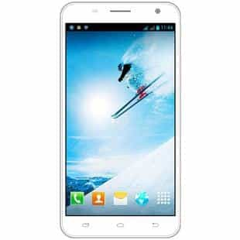
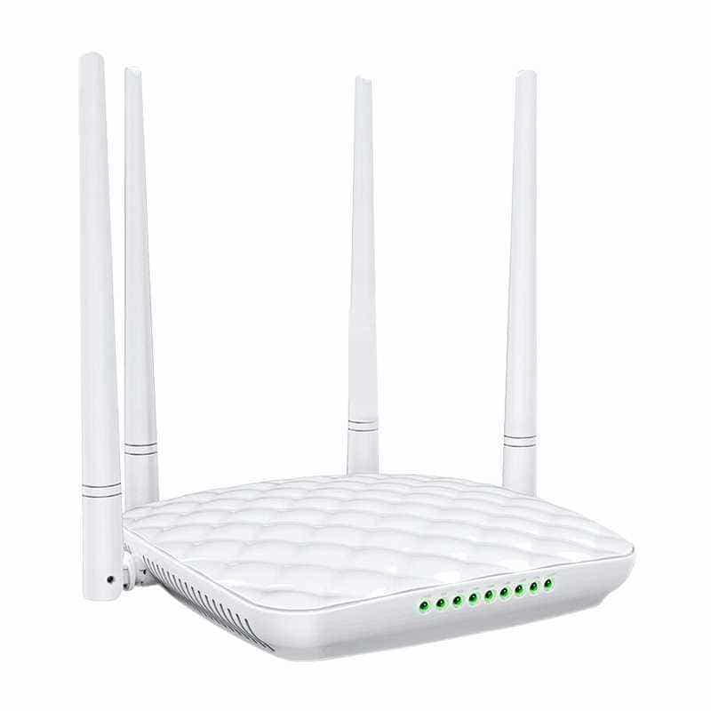

设计实现 —— 网络连接
Wireless Router
Cloud Server
Phone or Pad
End devices

Slide 16
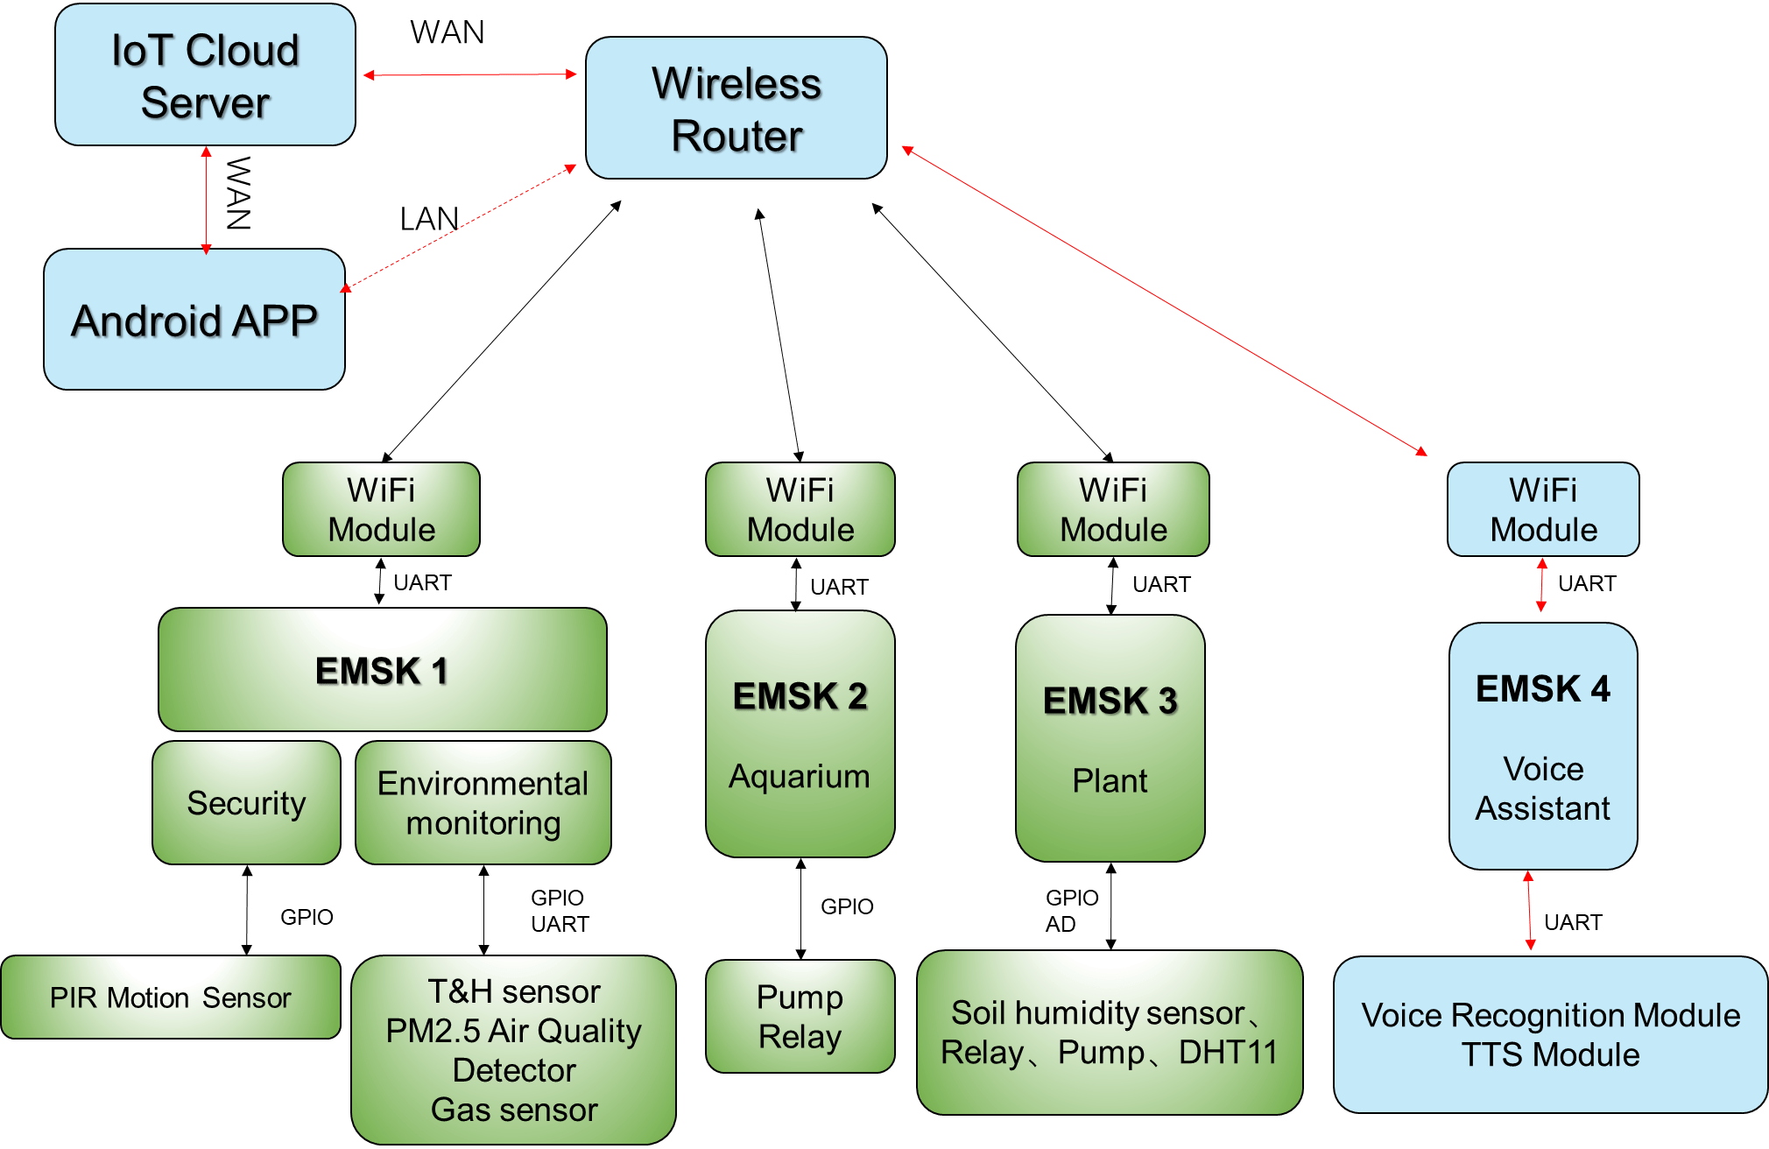
设计实现 —— 硬件设计

Slide 17
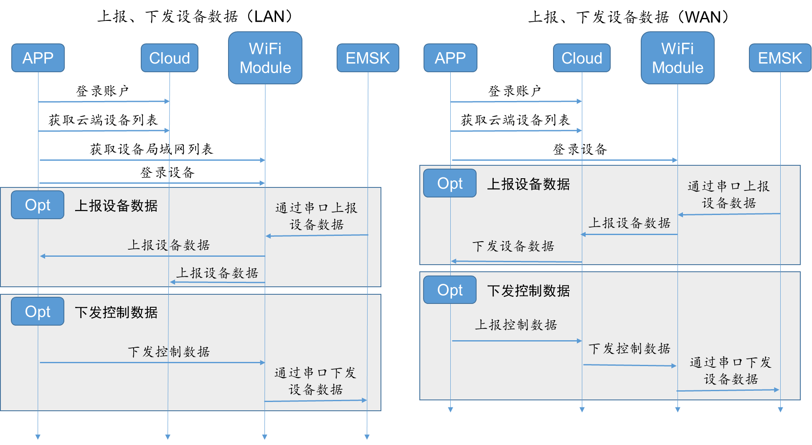
设计实现 —— 设备通信流程

Slide 18
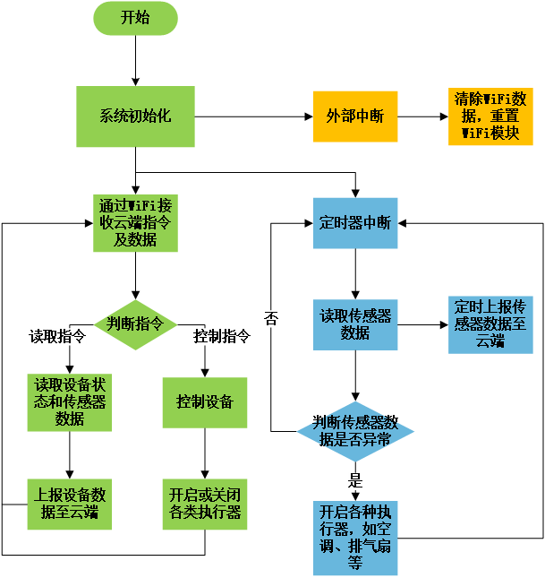
软件系统流程
传感器接口设计与实施
设计开发DHT11，MQ-2，DS18B20等传感器和继电器等执行器驱动程序，使其通过GPIO、I2C和UART接口与ARC处理器进行通信，实现数据采集与动作执行。

Slide 19
Agenda
项目概述
难点与创新
设计实现
测试结果
总结展望

Slide 20
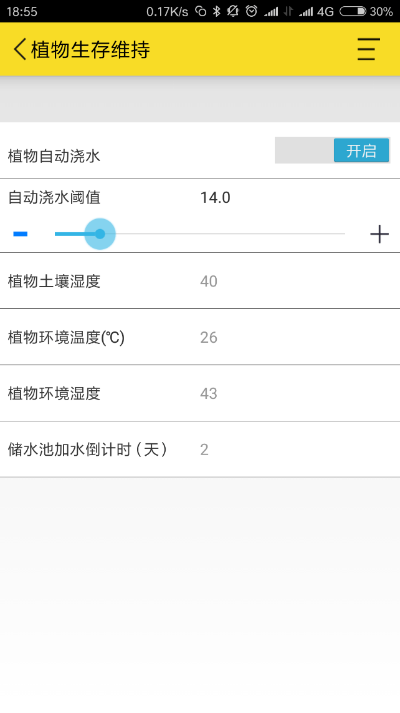
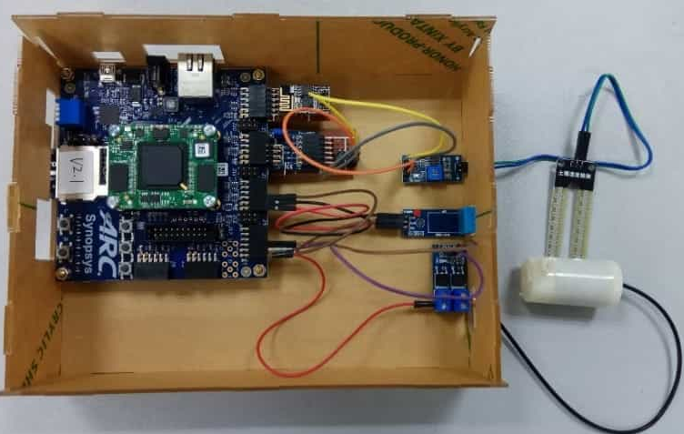
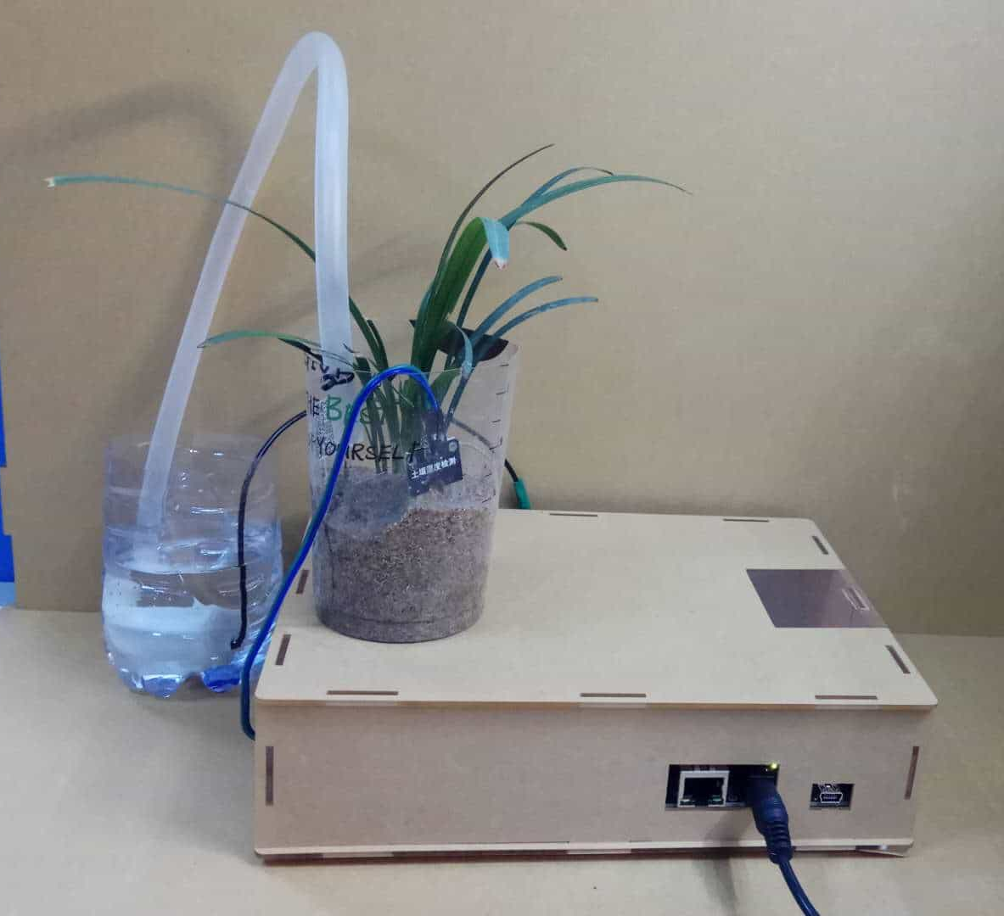
测试结果
植物生存维持子系统测试

Slide 21
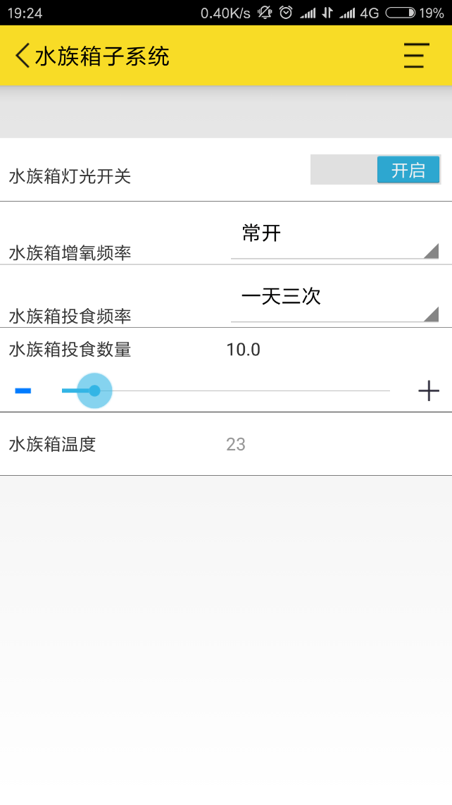
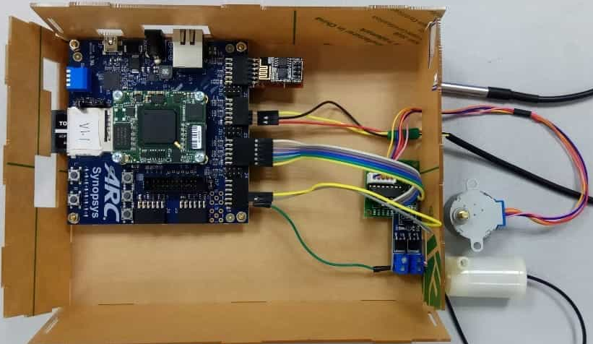
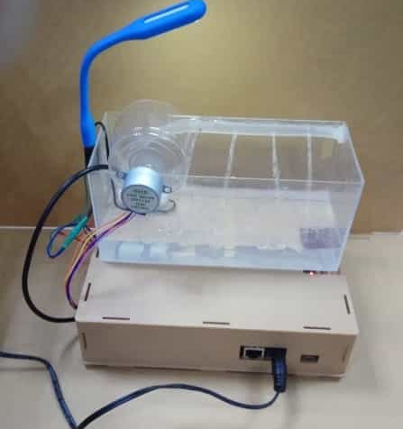
测试结果
水族箱子系统测试

Slide 22
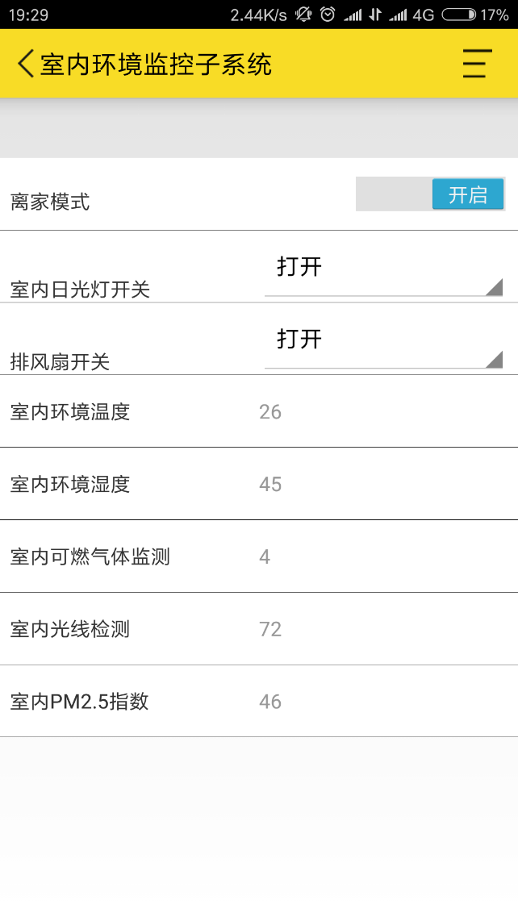
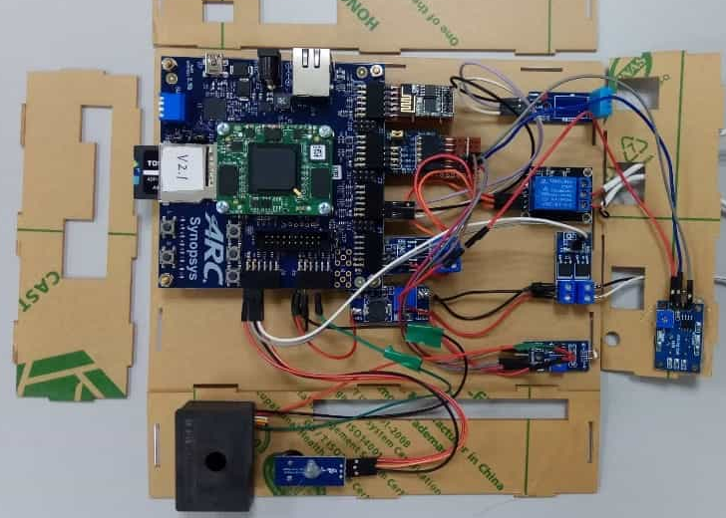
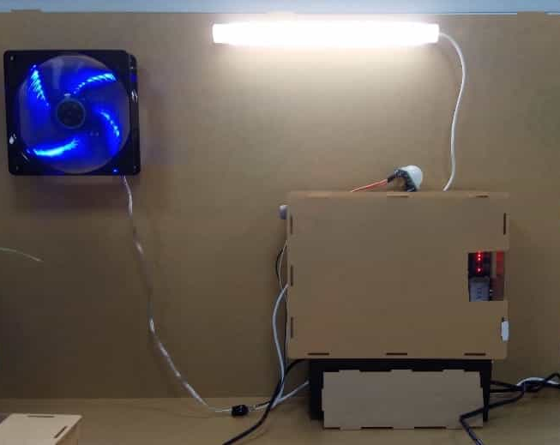
测试结果
室内环境监控子系统测试

Slide 23
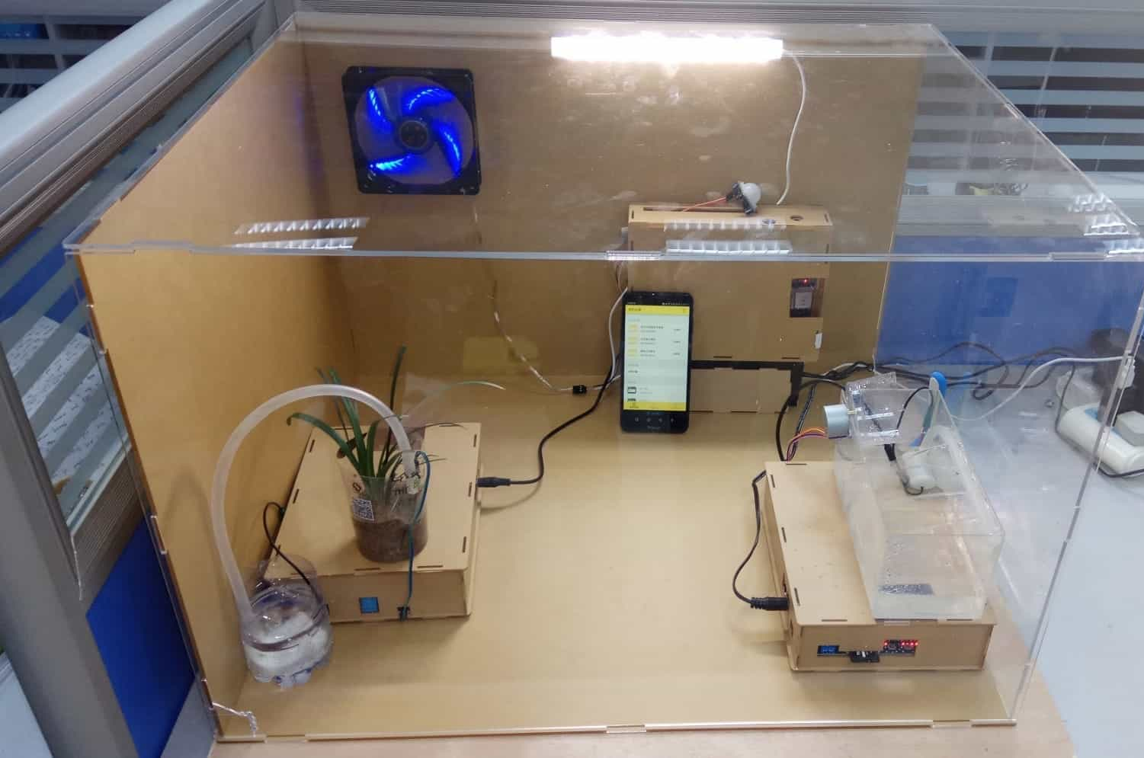
实物展示
系统整体效果图
系统测试和演示视频

Slide 24
Agenda
项目概述
难点与创新
设计实现
测试结果
总结展望

Slide 25
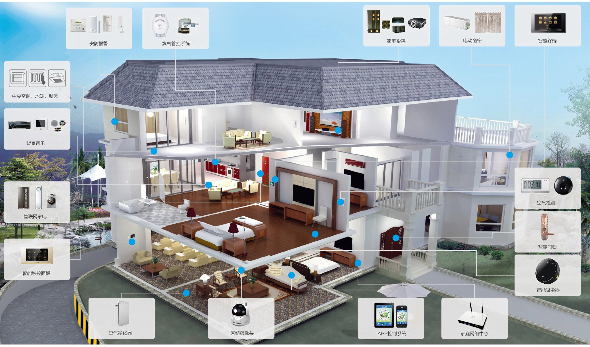
总结
基于ARC EM处理器的闭环家居系统的完整搭建，拓展了ARC EM处理器的应用场景
加入语音识别模块，实现语音控制整个系统，解放用户的双手

Slide 26
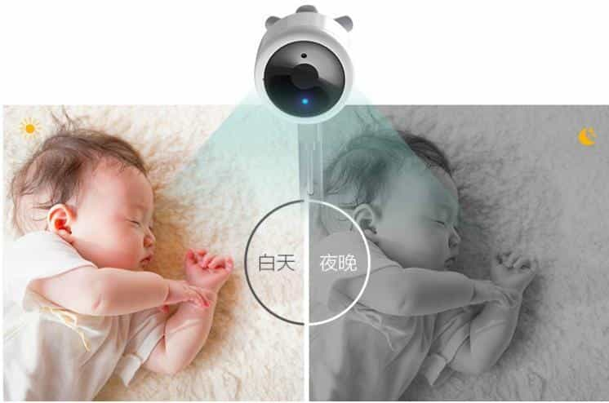
展望
基于此系统优异的可拓展性，可进一步加入譬如婴儿看护、智能药箱等设备
增加远程视频监控功能
基于ARC处理器和可移植Python解释器进行应用开发

Slide 27
谢 谢！

